Slide 1
1. Projektmunka
Információ Technoloógia

Slide 2
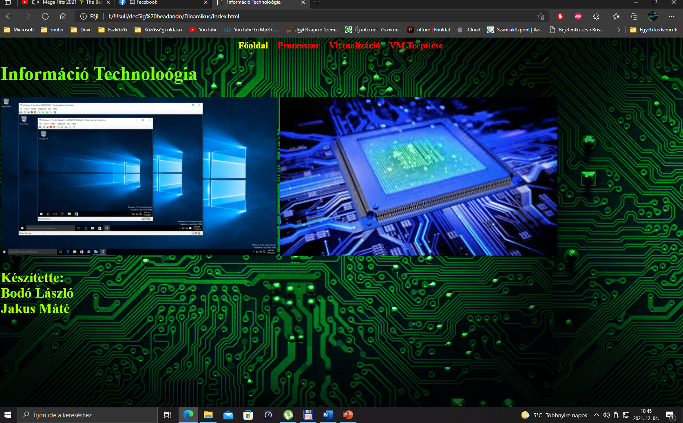
Weboldal tartalma

Slide 3
Weboldal tartalma

Slide 4
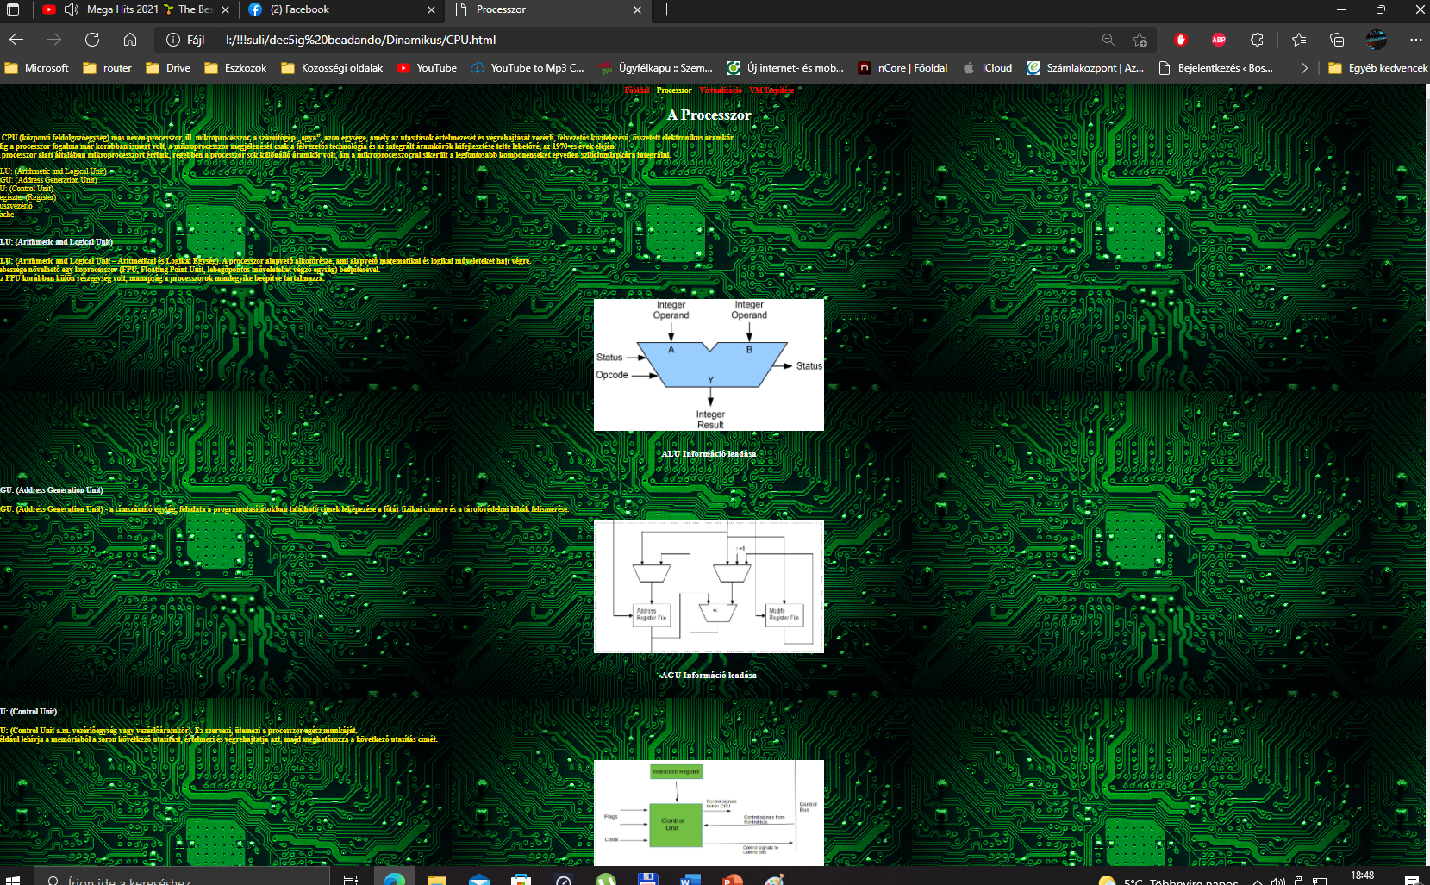
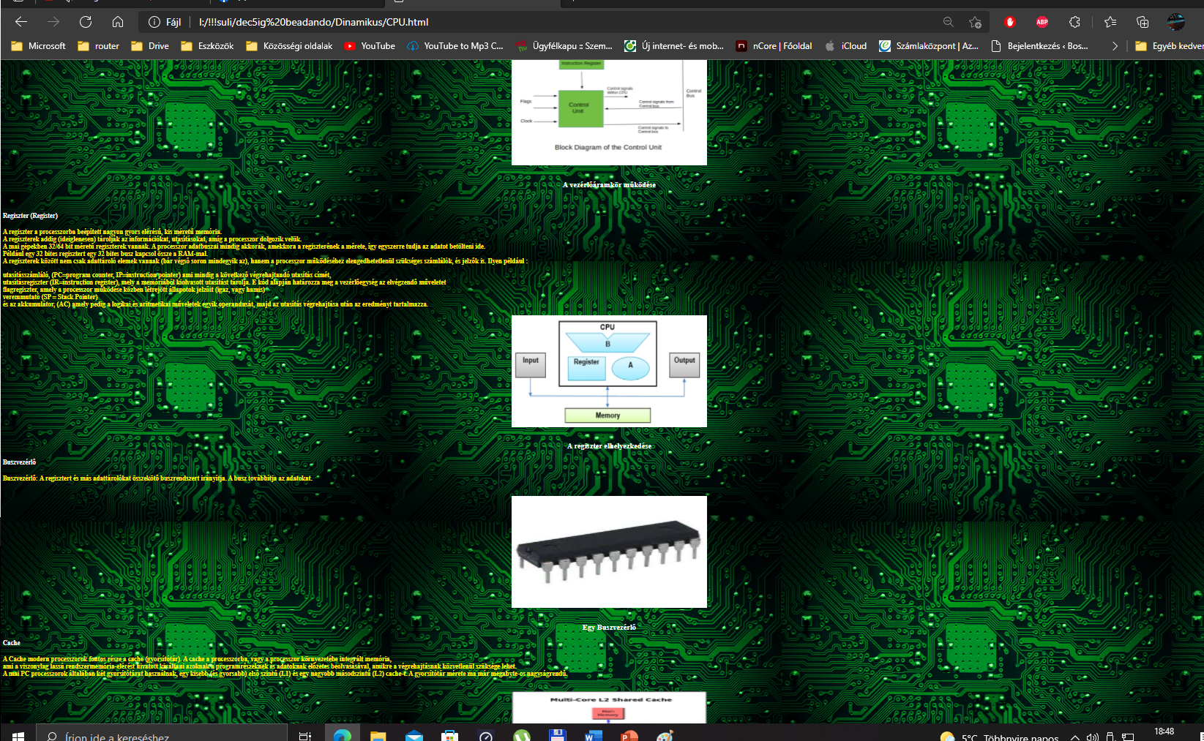
Weboldal tartalma

Slide 5
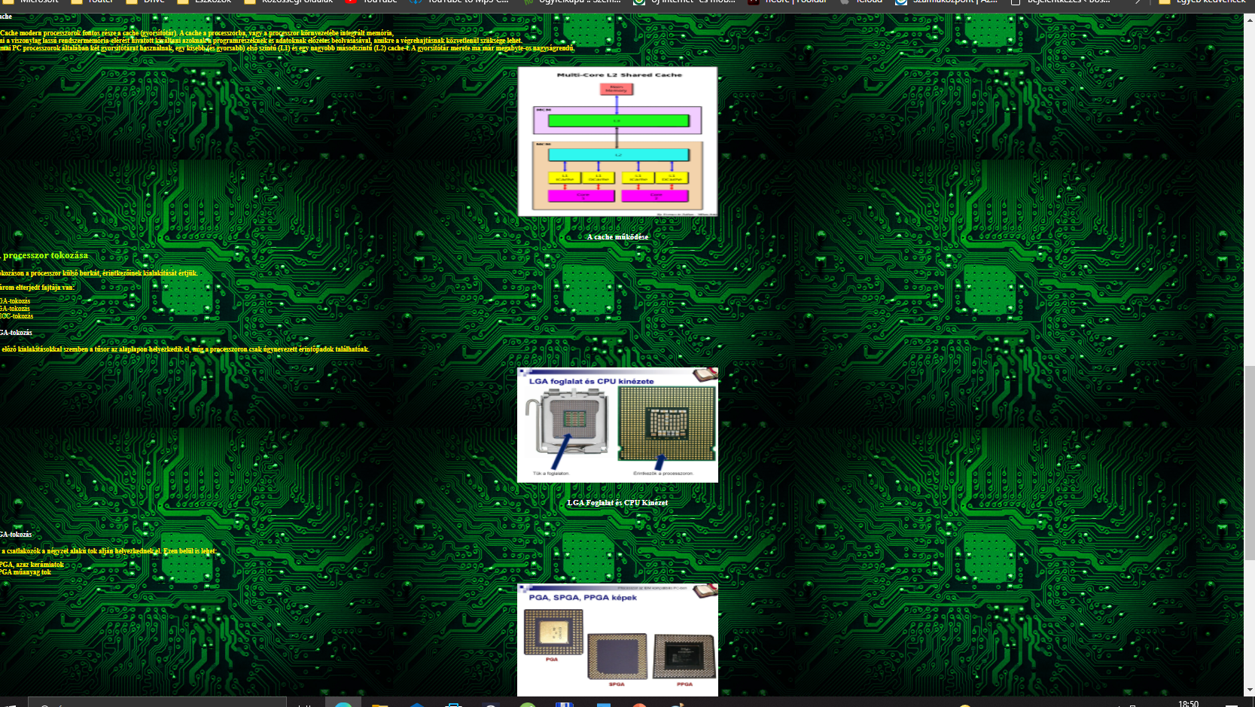
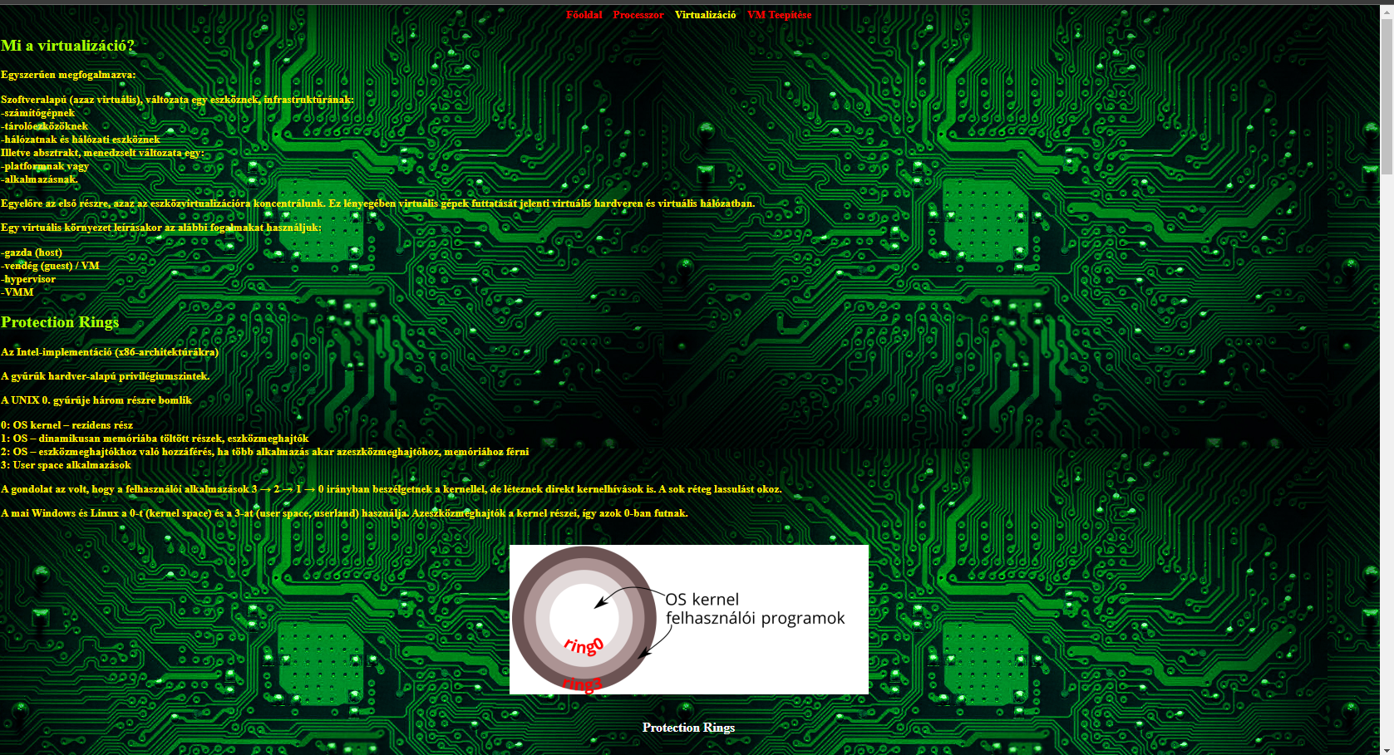
Weboldal tartalma

Slide 6
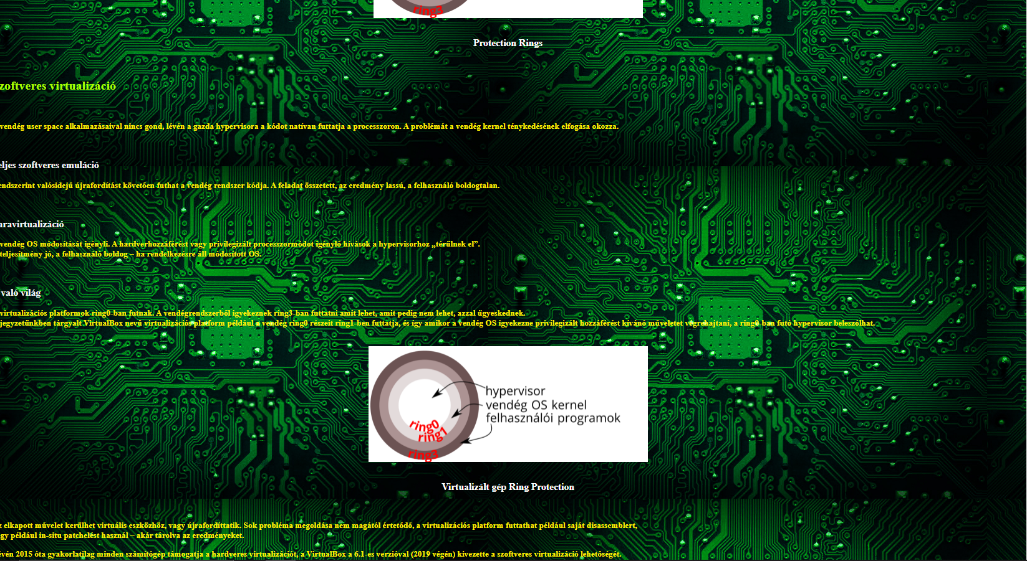
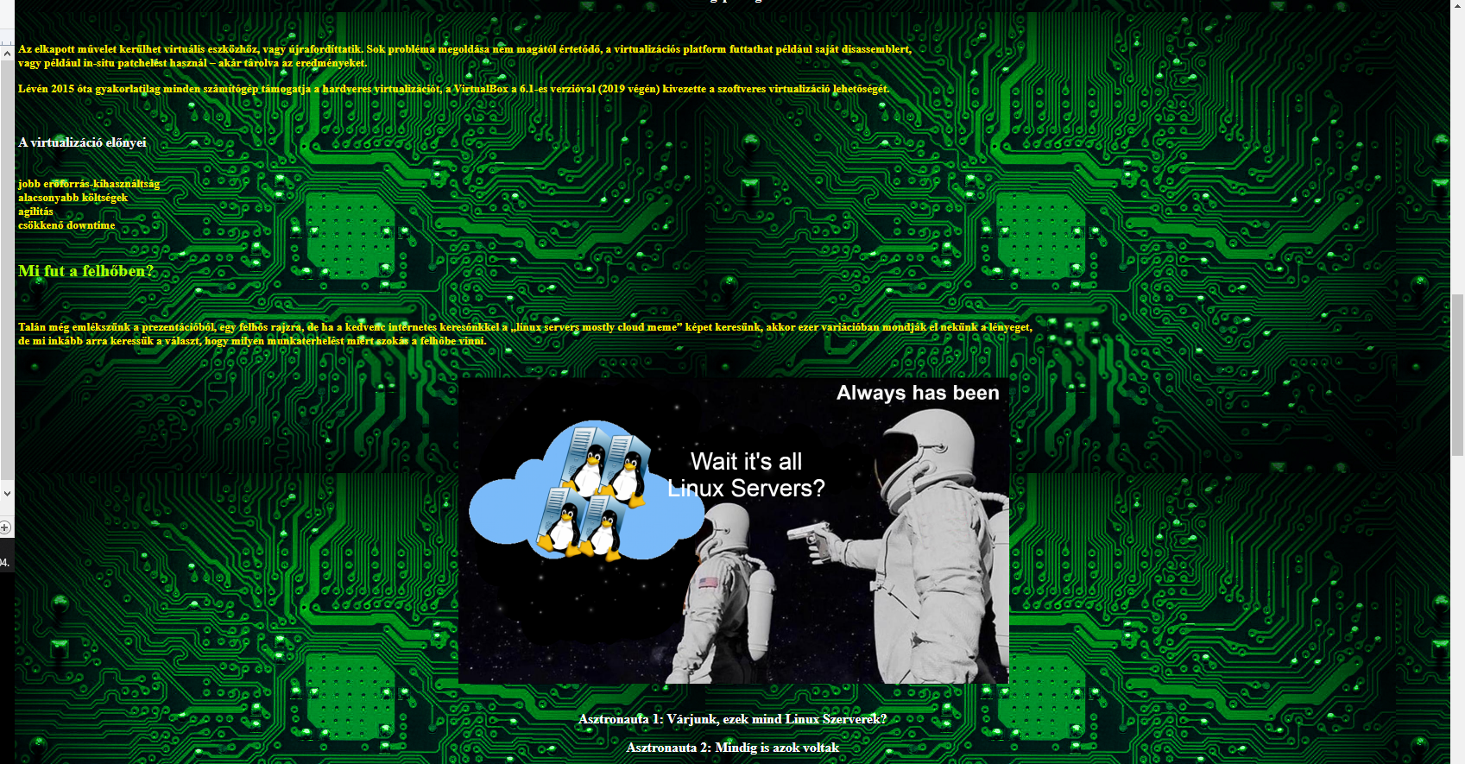
Weboldal tartalma

Slide 7
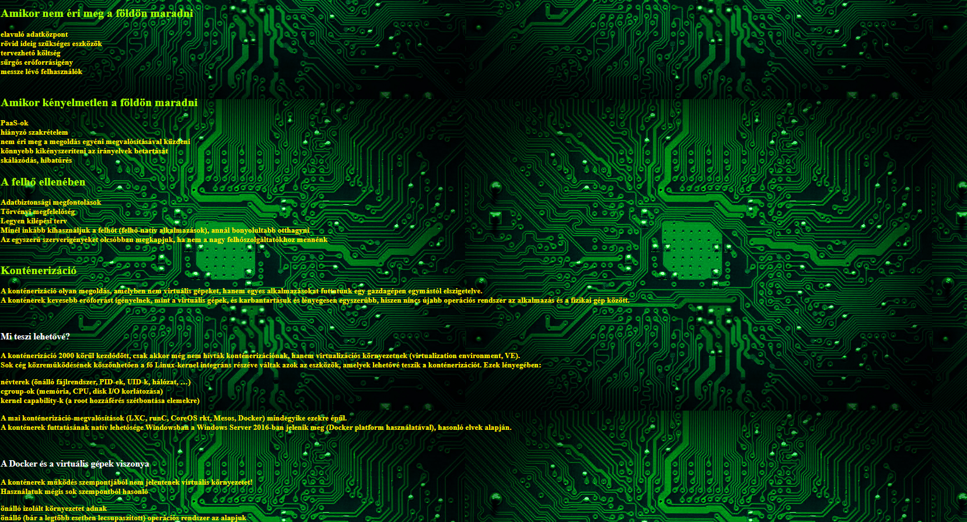
Weboldal tartalma

Slide 8
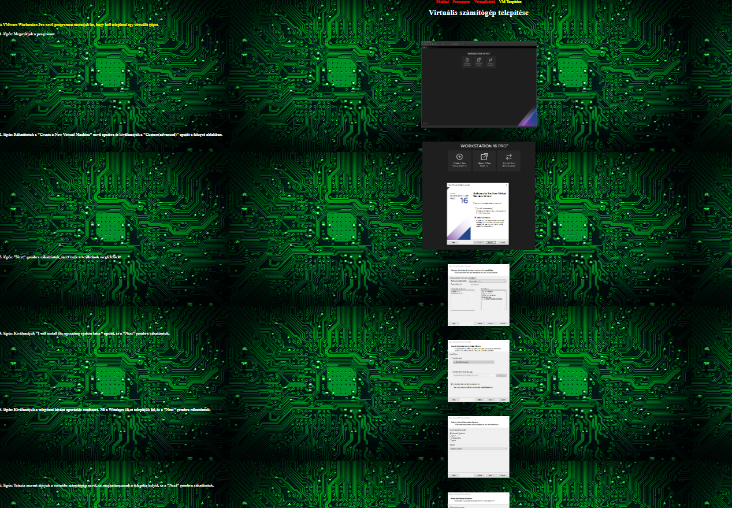
Weboldal tartalma

Slide 9
Feladatok megosztása
Jakus Máté: képek keresése a tartalomhoz, css kód megírása
Bodó László: tartalom keresése, html kód megírása

Slide 10
Terv
IT ismeretek témakörből weblap készítése amelyekhez képeket csatoltunk

Slide 11
Tapasztalatok (önreflexió)
Jakus Máté: Elősször is szerintem Lacival jól lehet közösen dolgozni. Azt vettem észre magamon a feladat készítése alatt, hogy viszonylag jól ment, de mivel mindketten dolgozunk iskola mellett így sajnos nehéz volt összeegyeztetni időpontot ami mindkettőnknek jó. De ahol elakadtam ott Laci tudott segíteni ahol pedig Ő akadt el ott tudtam én segíteni neki. Viszont mivel sajnos kevés időm volt és neki is így ennyit sikerült összehoznunk ami szerintem jólsikerült és Laci szerint is.

Slide 12
Készítették:
Bodó László és Jakus Máté

